Slide 1
测试用例有效性量化
覆盖率：
覆盖率是用来度量测试完整性的一个手段，是测试技术有效性的一个度量。分为：白盒覆盖、灰盒覆盖和黑盒覆盖；测试用例设计不能一味追求覆盖率，因为测试成本随覆盖率的增加而增加。
覆盖率=（至少被执行一次的item数）/item的总数

Slide 2
白盒覆盖率
白盒测试时基于程序结构的逻辑驱动测试，白盒覆盖中最常见的是逻辑覆盖（也叫代码覆盖或结构化覆盖）
语句覆盖
条件/判定覆盖
其他覆盖（指令覆盖）

Slide 3
灰盒覆盖率
接口覆盖
接口覆盖=（至少被执行一次的接口数量）/（系统中接口的总数）
函数覆盖
函数覆盖=（至少被执行一次的函数数量）/（系统中函数的总数）

Slide 4
黑盒覆盖率
在实际测试中，与黑盒相关的覆盖率比较少，主要是功能覆盖率（Functional Coverage），功能覆盖中最常见的是需求覆盖（Requirement Coverage）,其含义是通过设计一定的测试用例，要求每个需求点都被测试到。
需求覆盖=（被验证到的需求数量）/（总的需求数量）

Slide 5
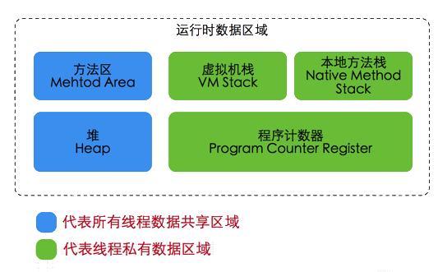
代码覆盖率
工具：jacoco
统计维度：行覆盖率、类覆盖率、分支覆盖率、方法覆盖率、指令覆盖、圈复杂度
文档地址：http://wiki.okjiaoyu.cn/pages/viewpage.action?pageId=24646225
java内存模型

Slide 6
代码覆盖率意义
分析未覆盖部分的代码，从而反推测试设计是否充分，进行补充测试用例设计
检测出程序中的废代码，可以逆向反推在代码设计中混乱点，提醒设计/开发人员理清代码逻辑关系，提升项目质量
代码覆盖率侧面反映测试质量，可以作为测试质量重要参考
制定测试边界，单元测试、冒烟测试、模块测试、系统测试、回归测试

Slide 7
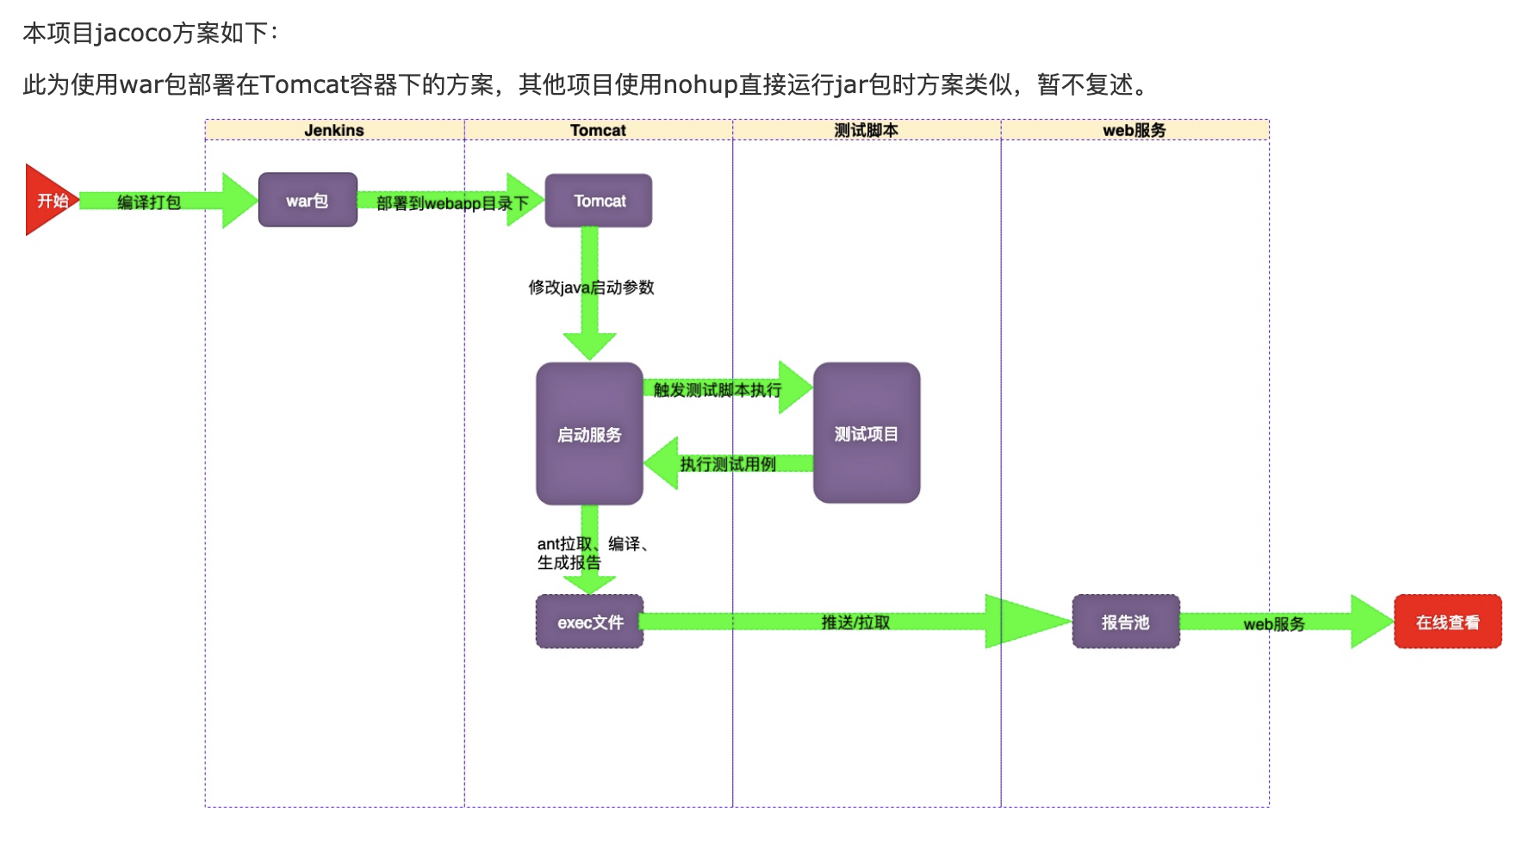
部署方案

Slide 8
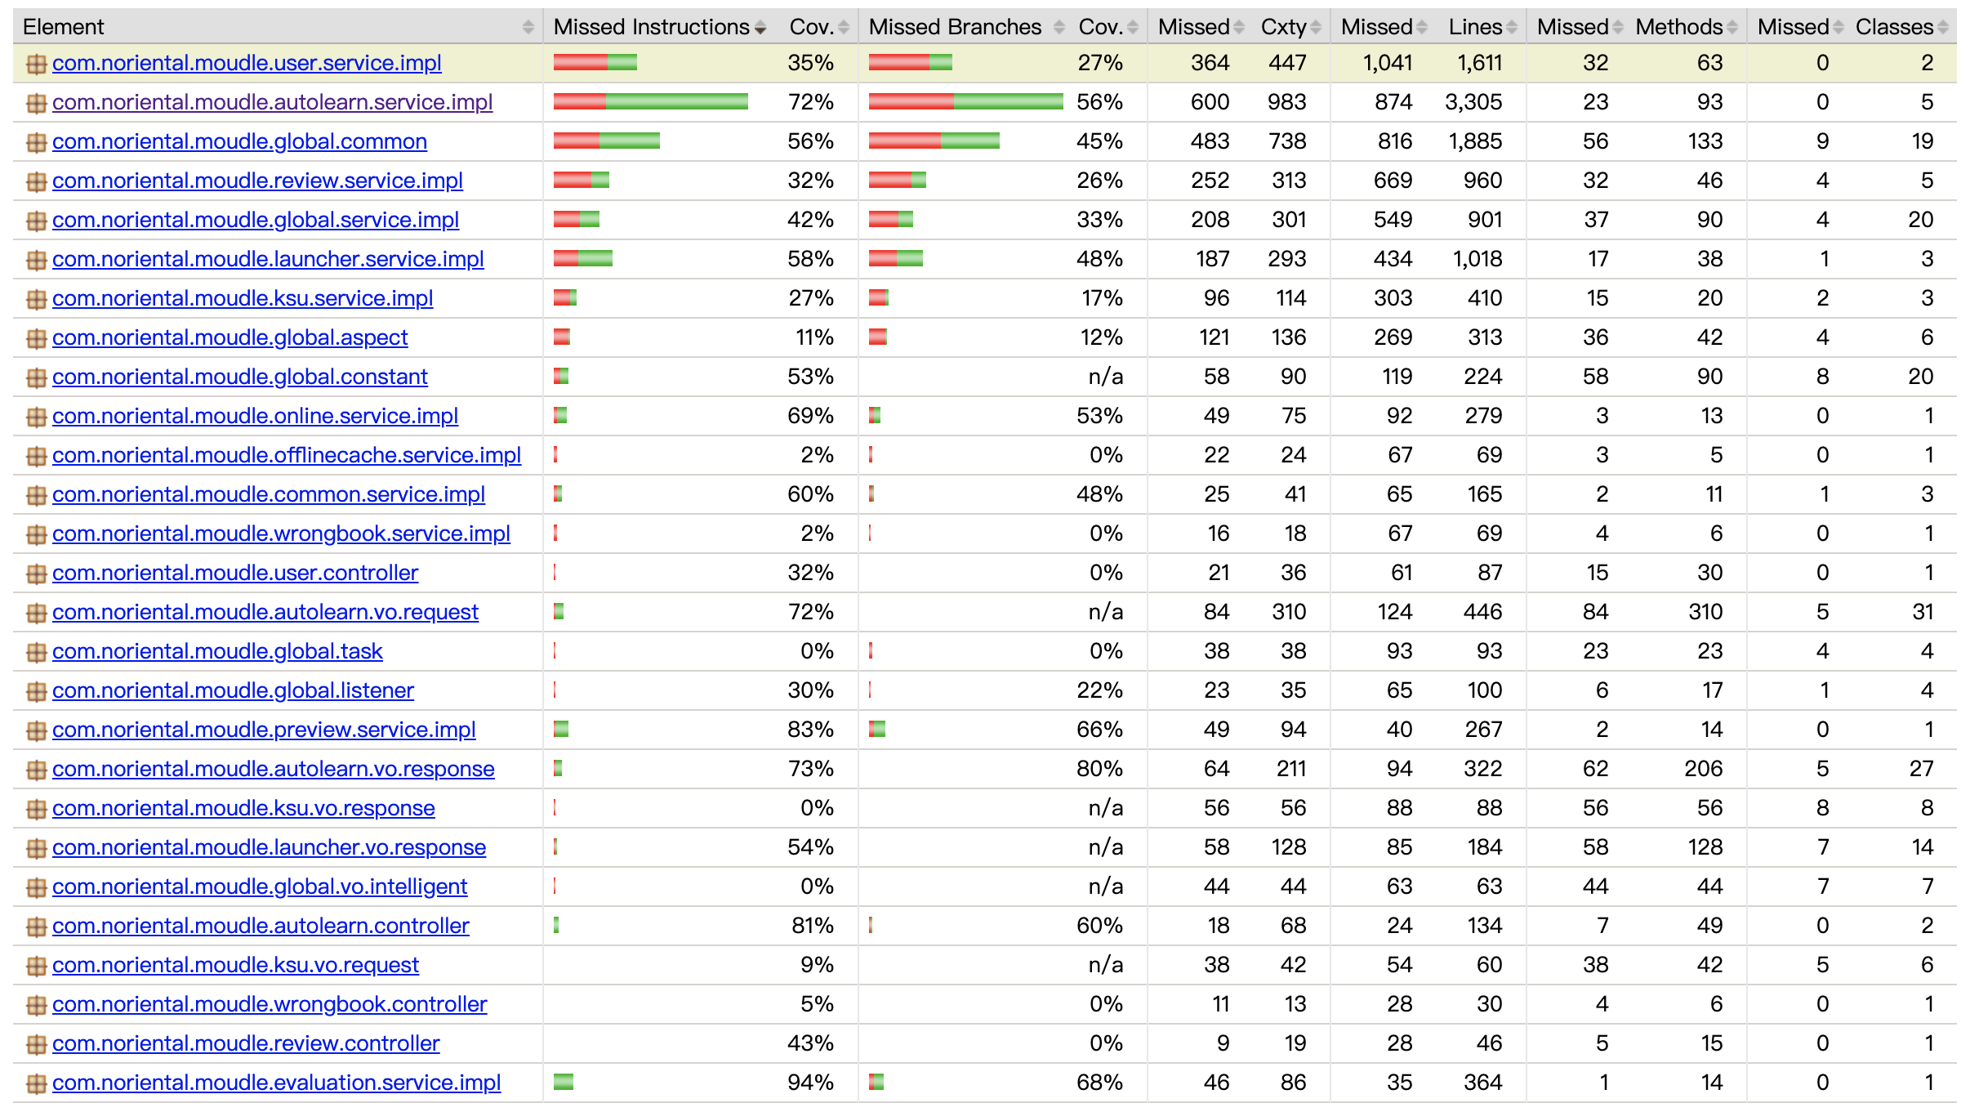
jacoco统计界面

Slide 9
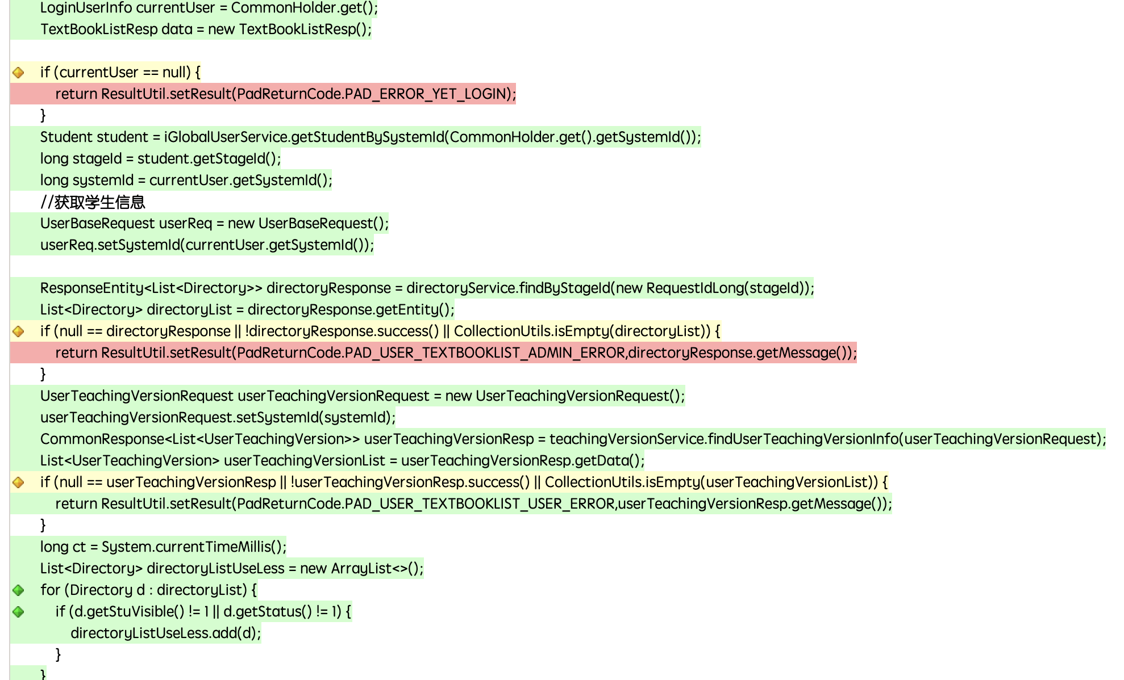
jacoco代码界面

Slide 10
jacoco标准解读
Instructions: Java 字节指令的覆盖率。执行的最小单位，和代码的格式无关。
Branches: 分支覆盖率。注意，异常处理不算做分支。
Cxty(Cyclomatic Complexity): 圈复杂度, Jacoco 会为每一个非抽象方法计算圈复杂度，并为类，包以及组（groups）计算复杂度。圈复杂度简单的说就是为了覆盖所有路径，所需要执行单元测试数量，圈复杂度大说明程序代码可能质量低且难于测试和维护。
Lines: 行覆盖率，只要本行有一条指令被执行，则本行则被标记为被执行。
Methods: 方法覆盖率，任何非抽象的方法，只要有一条指令被执行，则该方法被计为被执行。
Classes: 类覆盖率，所有类，包括接口，只要其中有一个方法被执行，则标记为被执行。注意：构造函数和静态初始化块也算作方法。

Slide 11
覆盖率不是什么
代码覆盖率不等于测试质量
即使代码覆盖率达到了 100%，测试也都通过了，也不代表就完全涵盖了现实使用中所有可能的情况
覆盖率不能避免功能性漏测

Slide 12
微软zune闰年BUG分析
错误代码：
while (days > 365) {
if (IsLeapYear(year)) {
if (days > 366) {
days -= 366;
year += 1;
}
} else {
days -= 365;
year += 1;
}
}

